Slide 1


Network Security Essentials
(8장 IP Sec)
Sung-Bum Lee (sungbum@pel.smuc.ac.kr)
Protocol Engineering Lab., Sangmyung University

Slide 2
Content
IP Sec 개요
IP Sec 프로토콜
ESP 형식
전송모드와 터널모드
보안 연관, 정책
IP Sec 트래픽 처리
Protocol Engineering Lab.
2

Slide 3
IP Sec
IP Sec 개요
▷ IP Sec
- 인터넷 프로토콜(IP) 통신 보안을 위한 프로토콜 슈트로써, IP 계층에서 보안서비스 제공
TCP / IP Protocol Suite
Application Layer
Transport Layer
Internet Layer
Link Layer
Protocol Engineering Lab.
3

Slide 4
IP Sec
IP Sec 프로토콜
▷ IP Sec는 하나의 프로토콜이 아니라 네트워크에서 보안을 제공하는 서비스와 프로토콜 모음,
IP Sec가 제공하는 보호 서비스의 종류
- 데이터 기밀성
- 데이터 무결성 인증
- 중간자 공격으로부터 보호
▷ IP 계층에서 보안을 제공하기 위해 핵심기술 이라고 불리는 두가지 기술이 사용
- 인증 헤더(AH, Authentication Header) : IP Sec를 위한 인증서비스 제공
- 보안 페이로드 캡슐화(ESP, EnCapsulation Security Payload) : IP Sec를 위한 인증과 암호화를 제공
▷ IP Sec은 두가지 동작모드가 존재, 전송모드(Transport mode)와 터널모드(tunnel mode)
Protocol Engineering Lab.
4

Slide 5
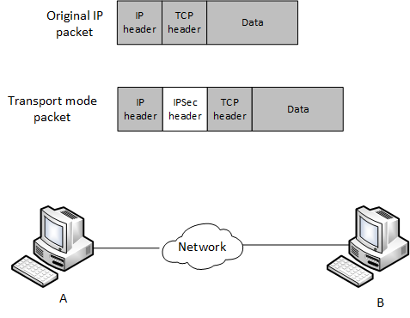
IP Sec
전송 모드 와 터널 모드
▷ 전송 모드 (Transport Mode)
- IP 헤더는 보호되지 않고 IP 페이로드 범위까지만 보호
Protocol Engineering Lab.
5

Slide 6
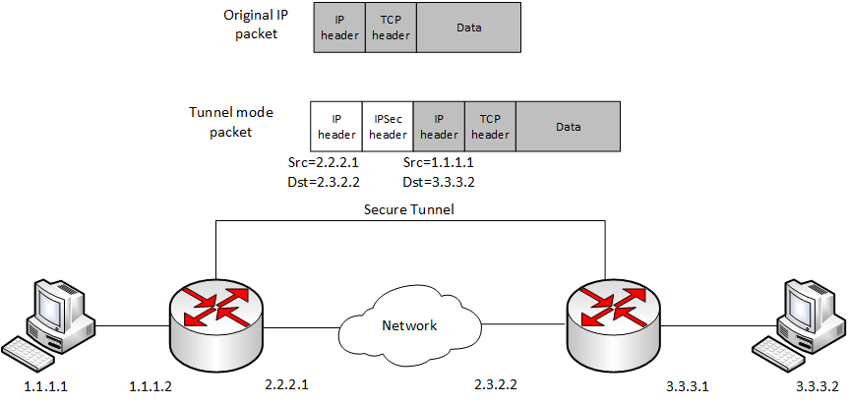
IP Sec
전송 모드 와 터널 모드
▷ 터널 모드(Tunnel Mode)
- IP패킷의 전부를 보호
A
B
Protocol Engineering Lab.
6

Slide 7
IP Sec
IP Sec 보안 연관, 보안 정책
▷ 보안 연관, 보안 연관 데이터 베이스
- 보안 연관(SA, security association)은 한 장비와 다른 장비 사이에 맺은 특정한 종류의 보안 연결을
설명하는 보안 정보, 예를 들어 둘 사이에 안전한 통신을 위해 사용하는 보안 방법을 명시한 계약서,
장비의 보안 연관은 보안 연관 데이터베이스(SAD, security association database)에 저장
▷보안 정책, 보안 정책 데이터 베이스
- IPSec 구현에 내장된 규칙, 장비가 수신하는 서로 다른 데이터그램을 어떻게 처리할지 지시
예를들어, 보안정책은 특정 패킷을 IPSec에서 처리할 필요가 있는지 여부를 결정
보안을 어떻게 제공할지에 대한 전반적인 지침을 기술, 필요할 경우 구체적인 지침까지 제시,
장비의 보안 정책은 장비의 보안 정책 데이터 베이스(SPD, security policy database)에 저장
Protocol Engineering Lab.
7

Slide 8
IP Sec
IP Sec 보안 연관, 보안 정책
▷ 보안 연관 데이터 베이스
R1은 SA에 대한 다음의 정보를 보관한다.
- SA의 식별자(32 bits): Security Parameter Index (SPI)
- SA의 시점 인터페이스 (200.168.1.100)
- SA의 종점 인터페이스 (193.68.2.23)
- 암호 알고리즘(예, 3DES with CBC)
- 암호화 키
- 무결성 조사 방식(예, HMAC with with MD5)
- 인증 키
본부
Internet
지사
200.168.1.100
193.68.2.23
SA
R1
R2
172.16.1/24
172.16.2/24
Protocol Engineering Lab.
8

Slide 9
IP Sec
IP Sec 보안 연관, 보안 정책
▷ 보안 정책 데이터 베이스
R1은 SA에 대한 다음의 정보를 보관한다.
- 원격 IP 주소(Remote IP Address) : 193.68.2.23
- 로컬 IP 주소(Local IP Address) : 200.168.1.100
- 로컬과 원격포트 : 80
- Action : DISCARD(제거), BYPASS(처리 없이 통과), PROTECT(SAD 검색후 처리)
본부
Internet
지사
200.168.1.100
193.68.2.23
SA
R1
R2
172.16.1/24
172.16.2/24
Protocol Engineering Lab.
9

Slide 10
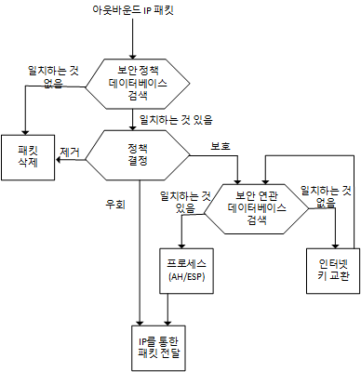
IP Sec
IP Sec 트래픽 처리
▷ 아웃 바운드 패킷
1. IPSec은 패킷에 일치되는 보안정책을 검색
2. 일치되는 것이 없다면, 패킷은 폐기되고 오류메시지 생성
3. 일치되는것이 발견되면, 패킷에 대한 정책이
DISCARD이면 패킷은 폐기, 또한 정책이 BYPASS
이면 더 이상의 IPSec 처리없이 네트워크 전송
4. 정책이 PROTECT이면 일치되는 엔트리를
SAD에서 검색, 일치하는 엔트리가 없다면,
적절한 키를 가진 SA를 생성하기 위해 IKE 수행
엔트리는 SA로 구성
5. SAD에서 일치하는 엔트리가 패킷에 대한 처리를 결정
Protocol Engineering Lab.
10

Slide 11
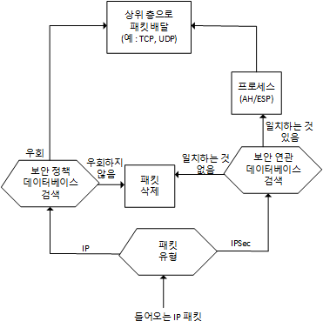
IP Sec
IP Sec 트래픽 처리
▷ 인 바운드 패킷
1. IPSec은 IP Protocol 필드 또는 Next Header 필드를 조사하여
보호되지 않은 IP 패킷인지 또는 ESP나 AH 헤더/트레일러를 가진 패킷인지 확인
2. 패킷이 보호되어 있지 않다면, SPD에서 일치하는 정책 검색
만약 엔트리가 BYPASS의 정책을 가진다면, 상위계층으로 전달
PROTECT또는 DISCARD의 정책을 가지고 있거나 일치하는 것이
없다면 폐기
3. 보호된 패킷에 대해서는 SAD를 검색
일치하는 엔트리를 발견하지 못하면 패킷은 폐기
그렇지 않다면 적절한 ESP나 AH처리를 적용 후
상위계층으로 전달
Protocol Engineering Lab.
11

Slide 12
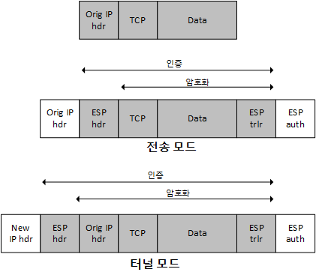
IP Sec
ESP
▷ 핵심기술중 하나인 ESP 에서 두가지 동작모드(전송모드, 터널모드)의 패킷 변화
Protocol Engineering Lab.
12

Slide 13
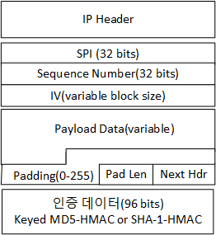
IP Sec
ESP
▷ ESP 패킷의 형식
- 보안 매개변수 색인(Security Parameters Index, 32비트) : 보안 연계를 식별하기 위함
- 순서 번호(Sequence Number, 32비트) : 단조 증가하는 카운터 값, 재전송 방지기능을 제공
- 페이로드 데이터(Payload Data, 가변길이) : 암호화로 보호되는 패킷
- 패딩(Padding, 0~255바이트)
- 패드 길이(Pad Length, 8바이트)
- 다음 헤더(Next Header, 8비트) : 페이로드에 있는 첫번째 헤더를
구분하여 페이로드 데이터 필드에 들어있는 데이터 유형을 식별
- 무결성 확인 값(ICV:Integrity Check Value, 가변길이) :
인증 데이터 필드를 뺀 ESP 패킷에 대하여 계산된 무결성
확인 값을 포함하고 있는 가변 길이 필드
Protocol Engineering Lab.
13

Slide 14
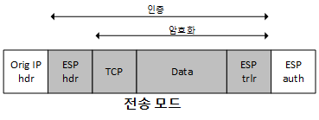

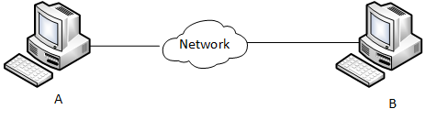
IP Sec
ESP
▷ 전송모드 동작
1. 발신지에서 ESP 트레일러와 전송 계층 세그먼트로 구성된 데이터 블록은 암호화되고,
평문은 암호문으로 대치, 인증옵션이 선택되면 인증 추가
2. 패킷은 목적지로 라우팅
3. 목적지 노드는 IP헤더와 모든 평문 IP 확장 헤더를 조사하고 처리 ESP헤더에서 SPI에 근거하여
목적지 노드는 패킷의 나머지 부분 복호화
Protocol Engineering Lab.
14

Slide 15
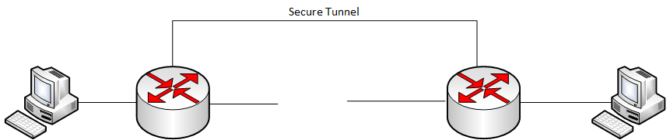

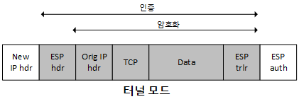
IP Sec
ESP
▷ 터널모드 동작
1. 기존 IP패킷 앞에 ESP헤더가 붙고, 기존 패킷과 ESP 트레일러가 암호화되고, 인증 데이터가 추가
될수도 있음. 이렇게 만들어진 블록은 목적지 주소가 방화벽인 새로운 IP헤더와 함께 캡슐화 됨
2. 외부 패킷은 목적지 방화벽으로 라우팅
3. 목적지 방화벽은 외부 IP 헤더와 모든 외부 IP 확장 헤더를 확인하고 처리 한 후, ESP 헤더에서 SPI
에 근거하여 목적지 노드는 패킷의 나머지 부분을 복호화하여 평문을 얻어냄, 그리고 이 패킷은
내부에 있는 목적지 호스트로 라우팅
Protocol Engineering Lab.
15

Slide 16
Network Security Essentials
THANK YOU
Protocol Engineering Lab.
16

